Slide 1

03 – Javascript
Notes:
<number>

Slide 2
Programación
¿Que es?
Idear y organizar las acciones necesarias para llevar adelante un proyecto.
¿Para que?
Para automatizar aquellos procesos cuya ejecución pueda ser delegada al computador.
¿Cómo?
Mediante herramientas que permitan coordinar la ejecución de una lista de acciones presisas.

Slide 3

Algoritmos
Un algoritmo es una secuencia no ambigua, finita y ordenada de instrucciones que han de seguirse para resolver un problema.
Vacaciones:
-Pedir licencia
-Comprar pasajes
-Armar valijas
-Pedir Taxi
-Despachar valijas
-Abordar vuelo

Slide 4
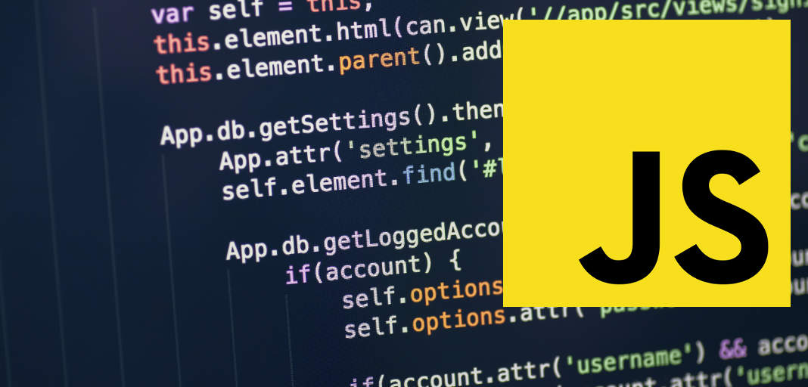
Javascript
¿Que es?
JavaScript es un lenguaje de programación interpretado, imperativo, débilmente tipado.

Slide 5

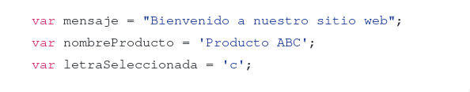
Javascript-variables
Todas las variables se definen mediante la palabra reservada var.
Numéricas
Cadenas de texto

Slide 6


Javascript-variables
Arrays
Booleanos

Slide 7
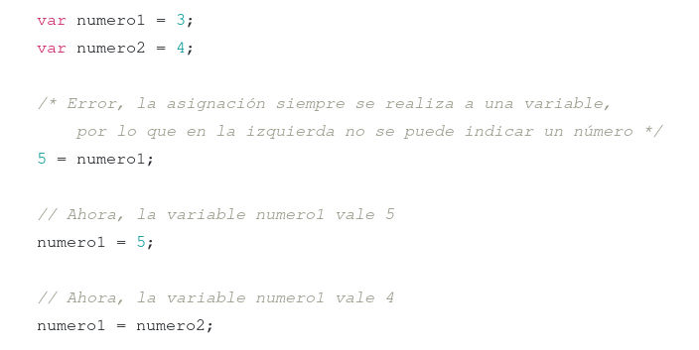
Javascript-operadores
Asignación

Slide 8
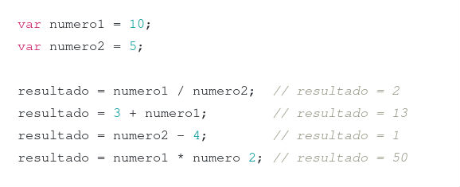
Javascript-operadores
Aritméticos

Slide 9
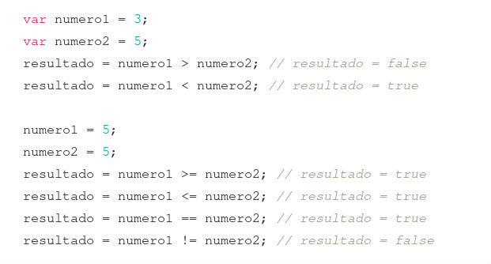
Javascript-operadores
Relacionales

Slide 10
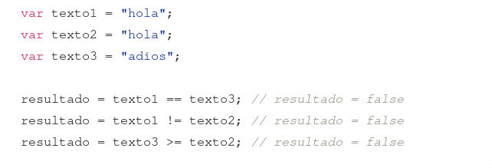
Javascript-operadores
Relacionales

Slide 11

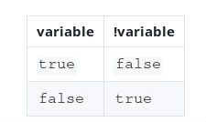
Javascript-operadores
Lógicos
NOT

Slide 12
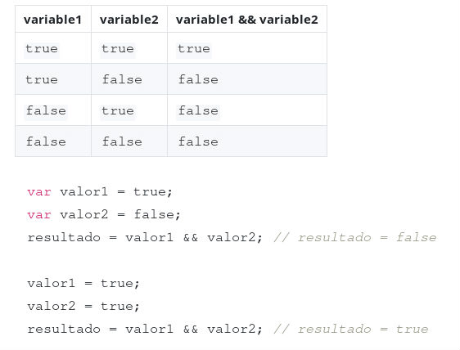
Javascript-operadores
AND

Slide 13
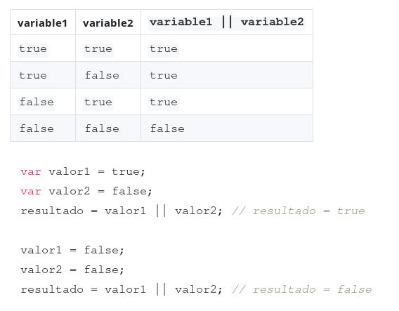
Javascript-operadores
OR

Slide 14
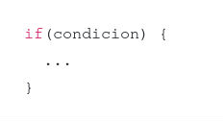
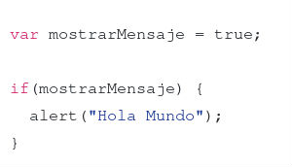
Javascript -Control de Flujo
IF

Slide 15
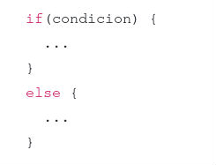
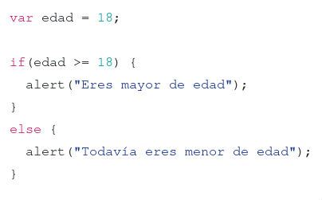
Javascript -Control de Flujo
ELSE

Slide 16
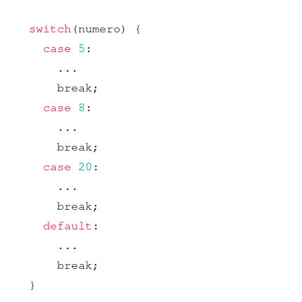
Javascript -Control de Flujo
SWITCH

Slide 17
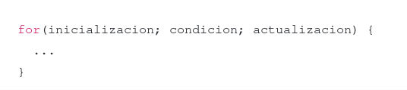
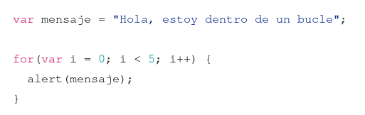
Javascript - Bucles
For

Slide 18
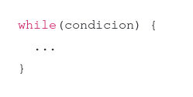
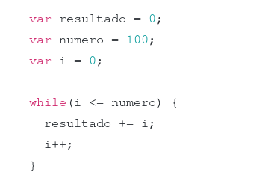
Javascript - Bucles
while

Slide 19
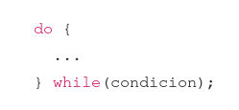
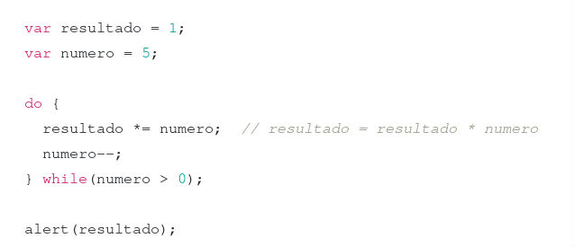
Javascript - Bucles
Do while

Slide 20
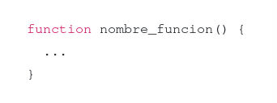
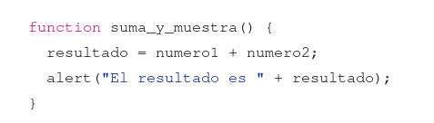
Javascript-funciones
Declaración

Slide 21
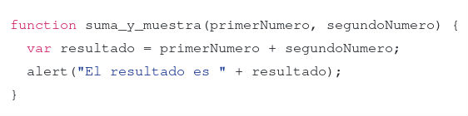
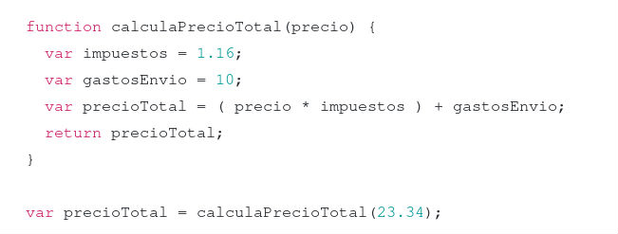
Javascript-funciones
Parámetros
Valores de retorno

Slide 22


